Slide 1
BAYİLİK SINAVI
SORU ANALİZLERİ
Doç. Dr. Levent ÜNLÜ
Selçuk Üniversitesi Ziraat Fakültesi
Bitki Koruma Bölümü

Slide 2
Alem: Animalia (Hayvanlar)
Şube: Mollusca (Yumuşakçalar)
Sınıf: Gastropoda (Sümüklü Böcek ve Salyangozlar)
Şube: Nemathelminthes (Solucanlar)
Sınıf: Nematoda (Nematodlar)
Şube: Arthropoda (Eklembacaklılar)
Sınıf: Arachnida (Örümcekler)
Sınıf: Insecta (=Hexapoda, Böcekler)
Şube: Chordata (Omurgalılar)
Sınıf: Mamalia (Memeliler)
Takım: Rodentia (Kemirgenler)
Sınıf: Aves (Kuşlar)

Slide 3
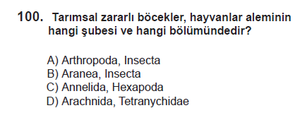
2008 Sınavı

Slide 4
Tarımsal Mücadele Yöntemleri
Kültürel Önlemler,
Menaniksel Savaş,
Fiziksel Savaş,
Karantina Önlemleri,
Biyoteknik Yöntemler,
Biyolojik Savaş,
Kimyasal Savaş,
Entegre Savaş.

Slide 5
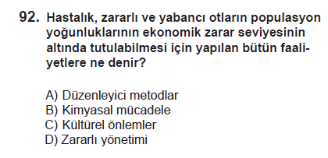
2009 Sınavı

Slide 6
Ekonomik zarar seviyesi (EZD): Bir zararlının ekonomik zarara neden olan en düşük popülasyon yoğunluğudur.
Ekonomik zarar eşiği (EZE):
Bir zararlının popülasyonunun, ekonomik zarar seviyesine ulaşmadan popülasyonunun düşürülmesi gerektiği noktadır.

Slide 7

Ekonomik Zarar Eşiği
Ekonomik Zarar Seviyesi
Ekonomik Zarar Eşiği

Slide 8
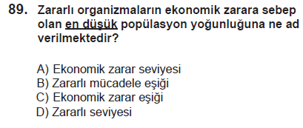
2008 Sınavı

Slide 9
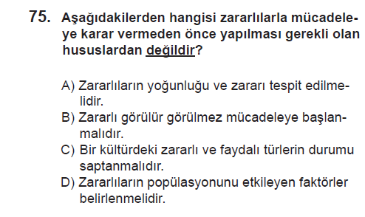
2008 Sınavı

Slide 10
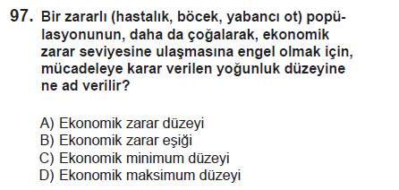
2009 Sınavı

Slide 11
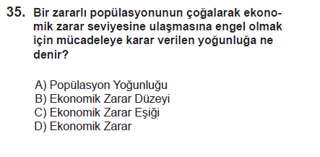
2010 Sınavı

Slide 12
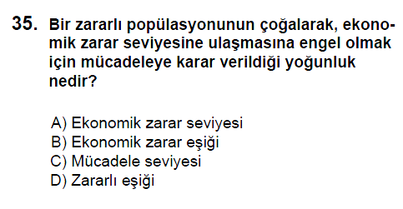
2011 Sınavı

Slide 13
Zararlılar;
Ekonomik Zararlı Olmayan Türler,
Nadiren Zararlı Olan Türler,
Sürekli Zararlı Olan Türler,
Vahim Türler,
olmak üzere dört grup içinde incelenirler.

Slide 14
Önceden Tahmin Erken Uyarı
Zararlının biyolojisinin izlenmesi,
Bitki fenolojisinin izlenmesi,
Zararlıların gelişme eşiği, thermal konstant ve sıcaklıkla olan ilişkilerden yararlanmak,
Yaşama alanları ve klimogramlardan yararlanmak gerekmektedir.

Slide 15
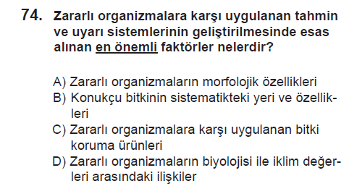
2008 Sınavı

Slide 16
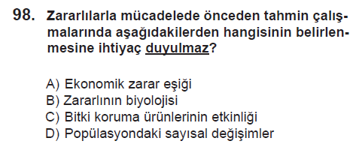
2008 Sınavı

Slide 17
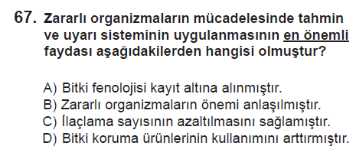
2009 Sınavı

Slide 18
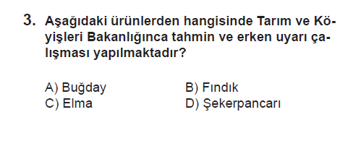
2010 Sınavı

Slide 19
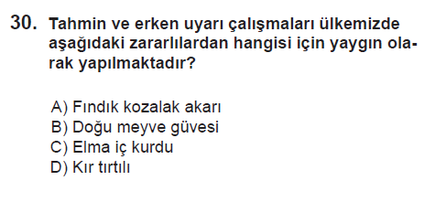
2010 Sınavı

Slide 20
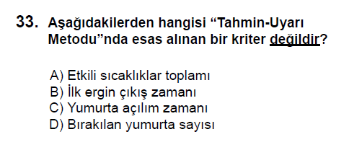
2011 Sınavı

Slide 21
Kültürel Önlemler
Sağlıklı bitki yetiştirmek
-Toprak işleme
-Uygun yer seçimi
-Gübreleme
-Bitki sıklığı
-Sulama ve drenaj

Slide 22
Kültürel Önlemler
Yabancı otlar ve bitki artıkların temizlenmesi
Ekim, dikim ve hasat zamanının ayarlanması
Ekim nöbeti (Münavebe)
Tuzak bitki yetiştirmek
Dayanıklı bitki tür ve çeşitleri yetiştirmek
-Tercih olunmama
-Antibiosis
-Tolerans

Slide 23
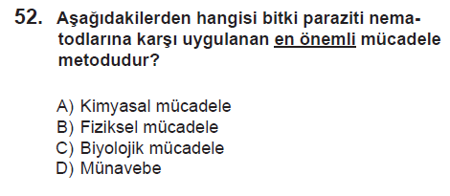
2011 Sınavı

Slide 24
Mekaniksel Mücadele
Toplama
Engelleme
Ezme, eleme
Sarsma ve silkme

Slide 25
Mekaniksel Mücadele
Tuzakla yakalama
-Işık tuzağı
-Renk tuzakları
-Yapışkan tuzaklar
-Feromon tuzakları
-Tuzak yemler
-Kışlak tuzakları
-Kapanlar

Slide 26
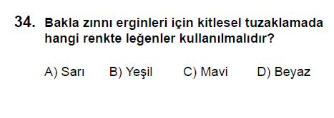
2011 Sınavı

Slide 27
Fiziksel Mücadele
Zararlıların yaşadıkları ortamın fiziksel özelliklerini değiştirmek suretiyle popülasyonlarının ekonomik zarar eşiği altında tutulmasıdır.

Slide 28
Fiziksel Mücadele
Yüksek sıcaklık,
-Sıcak su,
-Su buharı,
-Solarizasyon,
Düşük Sıcaklık
Yakma
Suya daldırma
Sesten faydalanma
Mineral Tuzlardan faydalanma
Radyasyondan faydalanma

Slide 29
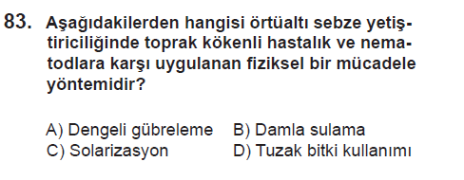
2008 Sınavı

Slide 30
Biyoteknik Mücadele
Zararlıların biyoloji, fizyoloji ve davranışları üzerine etkili olan bazı yapay veya doğal maddeler kullanarak zararını önlemek için alınan tedbirlerdir.

Slide 31
Biyoteknik Mücadele
Feromonlar,
Juvenil Hormon Analogları (JHA)
Uzaklaştırıcılar
Beslenmeyi engelleyiciler

Slide 32
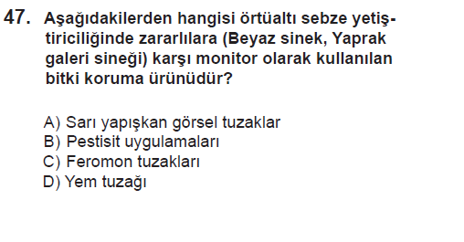
2008 Sınavı

Slide 33
Biyolojik Mücadele
Zararlı popülasyonunu ekonomik zarar eşiğinin altında tutmak amacıyla, üzerinde yaşayan canlı organizmalardan faydalanarak yapılan mücadeledir.

Slide 34
Biyolojik Mücadele
Parazit: Konukçusunu zayıflatıp, öldürmeyen canlılardır.
Parazitoit: Konukçusu üzerinde beslenen, onun üzerinde gelişen ve en sonunda öldüren canlılardır.
Predatör: Konukçusu hemen öldüren canlılardır (Avcı).

Slide 35
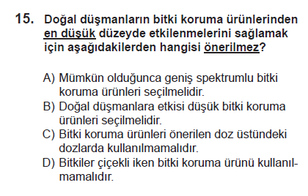
2008 Sınavı

Slide 36
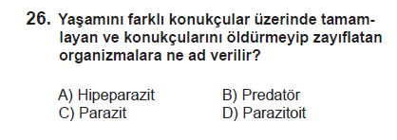
2008 Sınavı

Slide 37
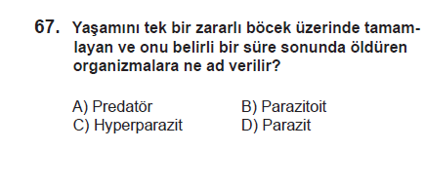
2008 Sınavı

Slide 38
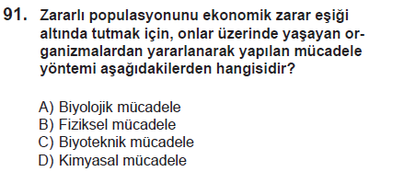
2008 Sınavı

Slide 39
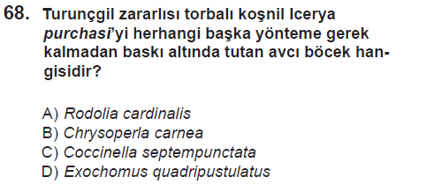
2008 Sınavı

Slide 40
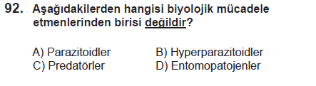
2008 Sınavı

Slide 41
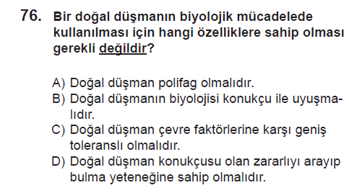
2008 Sınavı

Slide 42
2009 Sınavı

Slide 43
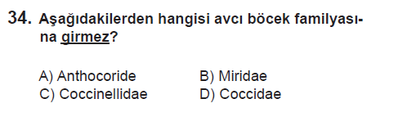
2009 Sınavı

Slide 44
Organik Tarım

Slide 45
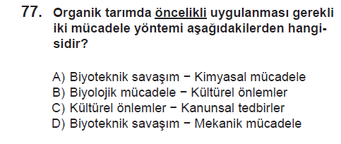
2008 Sınavı

Slide 46
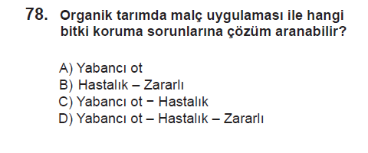
2008 Sınavı

Slide 47
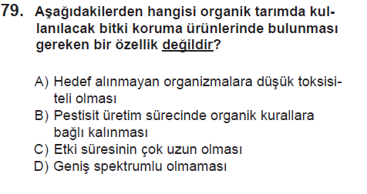
2008 Sınavı

Slide 48
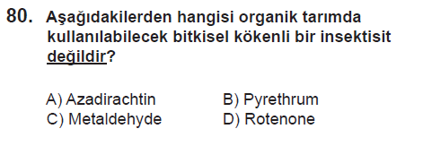
2008 Sınavı

Slide 49
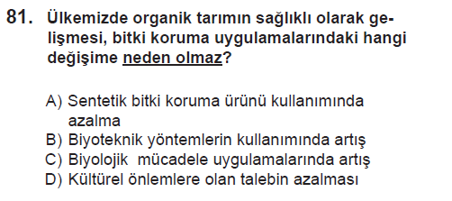
2008 Sınavı

Slide 50
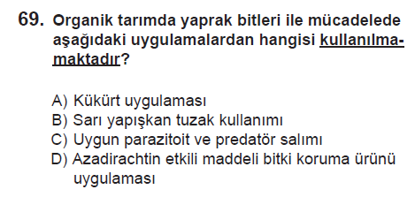
2009 Sınavı

Slide 51
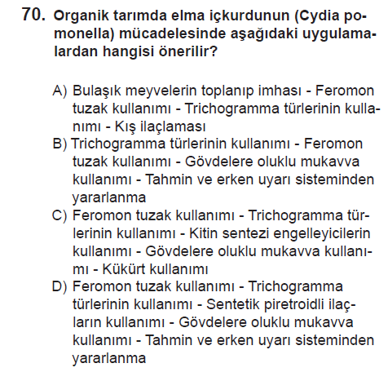
2009 Sınavı

Slide 52
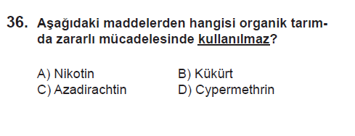
2010 Sınavı

Slide 53
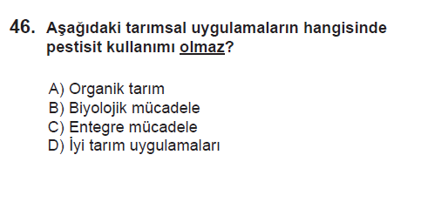
2010 Sınavı

Slide 54
Kimyasal Mücadele
Zararlı, hastalık ve yabancı otların mücadelesi için kullanılan kimyasal maddelere pestisit denir.
Pestisit = Etkili Madde + Dolgu Maddesi
Bitki koruma ürünün göstermiş olduğu etkiye biyolojik etki denir.

Slide 55
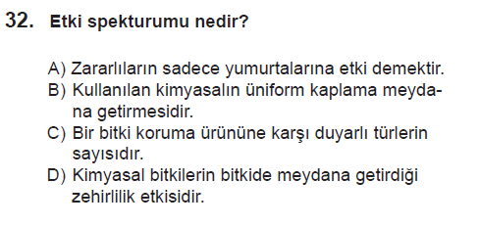
2008 Sınavı

Slide 56
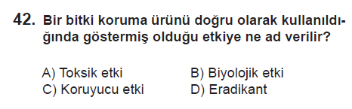
2009 Sınavı

Slide 57
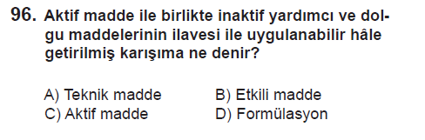
2009 Sınavı

Slide 58
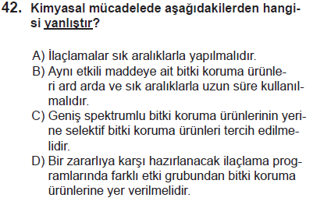
2010 Sınavı

Slide 59
Pestisit = Tarım İlacı
İnsektisit, Fungisit, Herbisit, Akarisit gibi ilaçların tamamına pestisit adı verilir.
Pestisitler 15-30 °C sıcaklıklar arasında uygulanmalıdır.

Slide 60
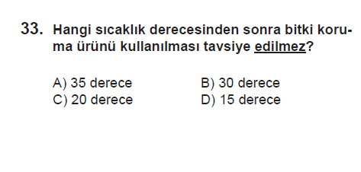
2010 Sınavı

Slide 61
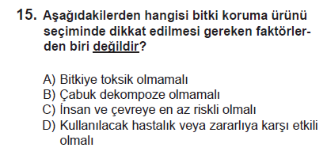
2009 Sınavı

Slide 62
Pestisitler
Etkiledikleri canlı grubuna göre;
-İnsektisit (Böcekler)
-Fungisit (Funguslar)
-Akarisit (Akarlar)
-Avisit (Kuşlar)
-Rodentisit (Kemirgenler)
-Nematisit (Nematodlar)
-Mollussisit (Yumuşakçalar)

Slide 63
Biyolojik dönemlerine göre;
-Ovisit (Yumurta öldüren)
-Larvisit (Larvaları öldüren)
Etki şekillerine göre;
-Kontakt (Değme)
-Mide zehiri
-Solunum yolu etkili

Slide 64
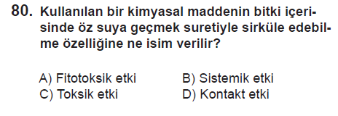
2009 Sınavı

Slide 65
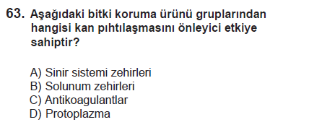
2009 Sınavı

Slide 66
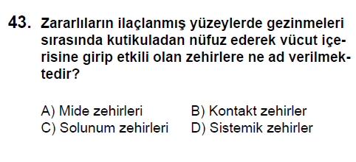
2011 Sınavı

Slide 67
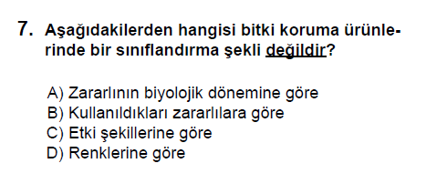
2011 Sınavı

Slide 68
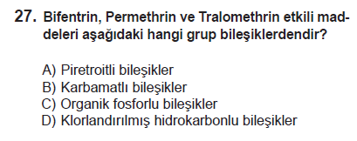
2009 Sınavı

Slide 69
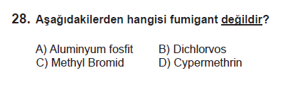
2009 Sınavı

Slide 70
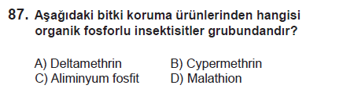
2009 Sınavı

Slide 71
Formulasyon Şekilleri
Toz İlaç DP
Islanabilir Toz WP
Suda dağılan granül SG
Tohum İlaçları DS
Suda Çözünen Toz İlaç SP
Emülsiyon Konsantre EC
Akıcı Konsantre SC
Suda eriyen konsantre SL
Granüller G, GR
Yağlar GS
Tablet TB
Aerosoller AE

Slide 72
Toz İlaçlar (DP)
Toz halinde kullanılan pestisitlerdir.
Islanabilir Toz İlaçlar (WP)
Toz ilaç görünümünde olup, su ile karıştırılarak kullanılan pestisitlerdir.

Slide 73
Kuru Tohum İlaçları (DS)
Suda Çözünen Toz İlaçlar (SP)
Suda çözünüp, eriyik haline gelen pestisitlerdir.
Tohumlukların ilaçlanmasında kullanılan, renk maddesi, tozumayı önleyici ve yapışmayı sağlayan demir oksit, vazelin gibi yardımcı maddeleri içerir.

Slide 74
Granüller (GR)
Toz ilaçlara benzeyen, toprağa uygulanan pestisitlerdir.
Emülsiyon Konsantre İlaçlar (EC)
Suda çözünüp, eriyik haline gelen sıvı pestisitlerdir.

Slide 75
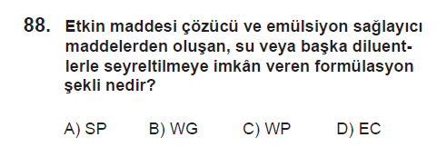
2008 Sınavı

Slide 76
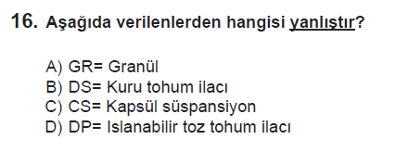
2009 Sınavı

Slide 77
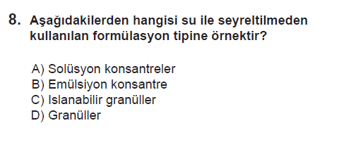
2010 Sınavı

Slide 78

2011 Sınavı

Slide 79

2011 Sınavı

Slide 80
Doz
Birim alan veya birim hacimdeki etkili madde miktarına denir. Etkili madde yada preparata göre verilebilir.
A= B x 100
C
A: Preparat Miktarı (g yada ml)
B: Etkili Madde Miktarı (g yada ml)
C: Etkili madde oranı (%)

Slide 81

2010 Sınavı

Slide 82

2008 Sınavı
A= B x 100
C
200= B x 100
35

Slide 83

2009 Sınavı
A= B x 100
C
400= B x 100
60

Slide 84

2009 Sınavı
A= B x 100
C
200= B x 100
350

Slide 85
2011 Sınavı
2. Litrede 450 g aktif madde bulunan bir bitki
koruma ürünü, dekara 300 g tavsiye edilmesi
durumunda dekara düşen aktif madde
miktarı kaç gramdır?
A) 135 B) 175 C) 225 D) 255
A= B x 100
C
300= B x 100
450

Slide 86

2008 Sınavı

Slide 87

2011 Sınavı

Slide 88

2011 Sınavı

Slide 89
LD₅₀
Bir zararlı popülasyonunun, %50 sinin ölümüne sebep olan öldürücü doz miktarıdır.
LD₅₀ değeri ne kadar düşükse, ilaç çok kadar zehirlidir.

Slide 90

2008 Sınavı

Slide 91

2009 Sınavı

Slide 92

2009 Sınavı

Slide 93

2009 Sınavı

Slide 94

2010 Sınavı

Slide 95

2011 Sınavı

Slide 96

2011 Sınavı

Slide 97
Tolerans
Pestisitlerin insan ve hayvan yiyeceği olarak kullanılan ürünler üzerinde bulunmasına göz yumulabilen kalıntı miktarıdır.
Birimi ppm, mg/kg olarak ifade edilir.
MRL= Maximum Residue Level
(Maksimum Kalıntı Miktarı)

Slide 98

2008 Sınavı

Slide 99

2008 Sınavı

Slide 100

2009 Sınavı

Slide 101

2009 Sınavı

Slide 102

2010 Sınavı

Slide 103

2011 Sınavı

Slide 104
Pestisit = Etkili madde + Dolgu maddesi

Slide 105
Etkili Madde
Zararlıları öldüren ana unsurdur,
Pestisidin içerisinde belirli bir yüzde oranında bulunması gerekir (%5-60),
Firmalar tarımsal ilaçların Etkili Madde adını ve miktarını etiketlerde belirtmek zorundadır.

Slide 106

2010 Sınavı

Slide 107

2011 Sınavı

Slide 108
Dolgu Maddesi
Etkili maddeyi taşıyan, herhangi bir bileşikle tepkimeye girmeyen unsurdur.
Diğer maddeler
Pestisitlerin etkililiğini, dayanıklılığını artıran, uygulama kolaylığı sağlayan, fitotoksik etkiyi azaltan, kullanıcıları uyaran maddelerdir.

Slide 109
Bekleme Süresi
Son ilaçlama ile hasat arasında geçmesi gereken süredir.

Slide 110

2008 Sınavı

Slide 111

2008 Sınavı

Slide 112

2008 Sınavı

Slide 113

2009 Sınavı

Slide 114

2009 Sınavı

Slide 115

2009 Sınavı

Slide 116

2010 Sınavı

Slide 117
Pestisitlerin Sınıflandırılması
İnsektisit Böcekleri öldüren ilaçlar
Akarisit Akarları (Kır. Örm.) öldüren ilaçlar
Fungisit Mantarları (Fungusları) öldüren ilaçlar
Herbisit Yabancı otları öldüren ilaçlar
Nematisit Nematodları öldüren ilaçlar
Mollussisit Süm. Böcek ve Salyan. Öldüren ilaçlar
Rodentisit Kemirgenleri öldüren ilaçlar
Avisit Kuşları öldüren ilaçlar

Slide 118

2008 Sınavı

Slide 119

2008 Sınavı

Slide 120

2009 Sınavı

Slide 121

2009 Sınavı

Slide 122

2009 Sınavı

Slide 123

2010 Sınavı

Slide 124
Pestisitlerin Faydalılara Olan Etkisi
Doğal düşmanlara etkisi düşük olanlar seçilmeli,
Spesifik yada dar etki spektrumuna sahip ilaçlar seçilmeli,
Önerin dozların üzerinde kullanılmamalı,
Bitkilerin çiçekli dönemlerinde ilaçlama yapılmamalıdır.

Slide 125

2008 Sınavı

Slide 126

2009 Sınavı

Slide 127

2009 Sınavı

Slide 128
BİTKİ KORUMA ÜRÜNÜ GRUPLARINA GÖRE ETİKETLERİN ZEMİN RENKLERİ
Beyaz | İnsektisit, akarisit ve fumigantlar
Sarı | Herbisitler
Açık yeşil | Fungisitler
Cam göbeği | Bitki Gelişim Düzenleyicileri
Pembe | Rodentisit, Mollussisit, Nematisit,

Slide 129








Slide 130

2008 Sınavı

Slide 131

2009 Sınavı

Slide 132
Bir insektisidin, bir türün normal bir popülasyonundaki bireylerin çoğunu öldürdüğü ispatlanan dozunun, aynı böceğin diğer bir popülasyonunu öldürmemesidir.
Direnç (Dayanıklılık)
Morfolojik dayanıklılık,
Davranış dayanıklılığı,
Fizyolojik dayanıklılık,
Çapraz dayanıklılık,
Çok yönlü dayanıklılık,

Slide 133

2008 ve 2011 Sınavları

Slide 134

2010 Sınavı

Slide 135
Dayanıklılığa,
Çevre şartları,
Fizyolojik etkenler,
Kalıtsal etkenler neden olabilirler.

Slide 136

2008 Sınavı

Slide 137
Morfolojik Dayanıklılık
Zararlının vücut yapısı nedeniyle görülen dayanıklılıktır. Böceğin vücudunun sık kıllı, kütikulasının kalın olması gibi…

Slide 138
Davranış Dayanıklılığı
Zararlının davranışı nedeniyle ortaya çıkan dayanıklılıktır. Depo zararlılarının ilaçlamalarda stigmalarını kapatma davranışı gibi…

Slide 139
Fizyolojik Dayanıklılık
Zararlıların fizyolojik faaliyetleri sonucu biyokimyasal yollarla meydana getirdikleri dayanıklılık şeklidir. İlacın nüfuzunu engelleyen barsak veya mide çeperinin olması, pestisidi tutan yağ ve lipid, çeşitli enzimlerin olması gibi…

Slide 140

2009 Sınavı

Slide 141
Çapraz Dayanıklılık
(Cross resistance)
Bir zararlının herhangi bir pestisite karşı kazandığı dayanıklılığın, aynı gruptan bir diğer pestisite de otomatikman kazandığı dayanıklılıktır. Organik fosforlu bir ilaca dayanıklılık kazanan bir zararlının, başka bir organik fosforlu ilaca karşı kazanmış olduğu dayanıklılık gibi…

Slide 142

2008 Sınavı

Slide 143

2010 Sınavı

Slide 144

2011 Sınavı

Slide 145
Çok Yönlü Dayanıklılık
(Multiple resistance)
Zararlılarda birden fazla yolla meydana gelen dayanıklılıktır.

Slide 146
Dayanıklılığı engellemek için;
Geniş spektrumlu pestisitler tercih edilmemeli,
İlaçlamalar sık aralıklarla yapılmamalıdır,
Etki süresi kısa süren ilaçlar tercih edilmelidir,
Yüksek dozda ilaçlar kullanılmamalıdır,
Aynı zararlıya karşı farklı etkili madde gruplarından ilaçlara yer verilmelidir,
İlaçlara sinerjist maddeler eklenmelidir.

Slide 147

2009 Sınavı

Slide 148

2010 Sınavı

Slide 149
Bitki Koruma Ürününün Etiketinde;
a) Bitki koruma ürününün ticari adı;
b) Bitki koruma ürününün içerdiği aktif madde adı ve oranı;
c) Bitki koruma ürününün formülasyonu;
ç) Bitki koruma ürününün kontrol ettiği etmene göre sınıfı;
d) Ruhsatname tarih ve numarası;
e) Bitki koruma ürününün net ağırlığı;

Slide 150
f) Azami perakende satış fiyatı;
g) İmal ve son kullanım tarihi;
ğ) Etiket veya şişe/ambalaj üzerinde her imalata ait şarj numarası.
h) İmalatçı ve/veya ruhsat sahibi firmanın unvanı, adres ve telefon numarası.
ı) Taşıma ve nakliye sırasında dikkat edilecek hususlar.
i) İthal edilmiş mallarda, yurt dışındaki üretici firmanın unvanı ve açık adresi.

Slide 151

2008 Sınavı

Slide 152

2009 Sınavı

Slide 153

2010 Sınavı

Slide 154
Pestisitlerin karışılabilirliği
Pestisitlerin birbirleriyle karıştırılarak kullanılması uygulamada ekonomi saplaması için önemlidir.
İlaçlar karıştırılırken özelliklerini yitirmemesi ve birbirlerine zarar vermemesi gerekir.
Karışım tabloları her yıl hazırlanıp, ilgililere bilgi verilir.

Slide 155

2009 Sınavı

Slide 156
Pestisitlerde Zehirlilik Sınıfları
Pestisitler, insanlar ve çevredeki diğer canlılara olan zehirliliğini belirlemek amacıyla 4 sınıfa ayrılırlar.
LD50 (mg/kg)
Çok zehirli 0-5
Zehirli 5-50
Orta derecede zehirli 50-500
Az zehirli 500<

Slide 157

2008 Sınavı

Slide 158

2009 Sınavı

Slide 159

2010 Sınavı

Slide 160

2010 Sınavı

Slide 161
Fitotoksisite
Yapılan zirai mücadelelerde, kullanılan bitki koruma ürünlerinden bitkilerin zarar görmesi durumudur.

Slide 162

2008 Sınavı

Slide 163
Bitki Koruma Ürününün Etiketinde
Korunma bilgileri ve esasları
a) Sıcakkanlıların korunması
b) Zehirlenme belirtileri
c) İlk yardım önlemleri
ç) Antidotu ve gerekli bilgiler

Slide 164
Pestisitlerin İnsanlara Etkileri
Ani (Akut) Zehirlenme: İnsan vücuduna alınmasından itibaren ilk 24 saat içinde meydana gelen zehirlenmelerdir.
Yavaş (Kronik) Zehirlenme: Kullanım sırasında ve özellikle ürünler üzerinde bulunan pestisit kalıntısı ile vücuda alınan pestisitlerle oluşan zehirlenmelerdir.

Slide 165

2008 Sınavı

Slide 166

2009 Sınavı

Slide 167

2008 Sınavı

Slide 168

2008 Sınavı

Slide 169
Pestisit Zehirlenmelerinde Antidot kullanılır
Antidot: Organizmaya alınmış zehirli bir bileşiğin organizma üzerindeki etkisini azaltan veya ortadan kaldıran bileşiklerdir.

Slide 170

2008 Sınavı

Slide 171

2009 Sınavı

Slide 172

2011 Sınavı

Slide 173
Pestisitlerin Depolanması

Slide 174

2009 Sınavı

Slide 175
İlaçlamalardan sonra Yapılması gerekenler

Slide 176

2009 Sınavı

Slide 177
Entegre Mücadele

Slide 178

2008 Sınavı

Slide 179

2008 Sınavı

Slide 180

2008 Sınavı

Slide 181

2009 Sınavı

Slide 182

2009 Sınavı

Slide 183

2009 Sınavı

Slide 184

2009 Sınavı

Slide 185

2010 Sınavı

Slide 186

2011 Sınavı

Slide 187
ENTOMOLOJİ

Slide 188
Bilgiler
Biyolojik Evre (dönem): Böceklerin yaşamları boyunca geçirdiği yumurta, larva, nimf, pupa ve ergin dönemlerinin her biridir.
Gelişme Dönemi: Bir böceğin yumurta döneminden ergin oluncaya kadar geçen süredir.

Slide 189
Döl: Bir böceğin yumurta döneminden tekrar yumurta dönemine gelmesi döl denir.
Univoltine, Bivoltine, Trivoltine ve Multivoltine
Ömür: Böceğin ergin olduktan ölene kadar geçen süreye denir.

Slide 190

2009 Sınavı

Slide 191

2011 Sınavı

Slide 192
Fumajine sebep olan böcekler
Yaprakbitleri (afitler)
Beyazsinekler
Pamuklubitler
Koşniller

Slide 193

2009 Sınavı

Slide 194

2011 Sınavı

Slide 195
Virüs hastalıklarını taşıyan böcekler
Hemiptera (Homoptera)
Thysanoptera
Nematodlar

Slide 196

2011 Sınavı

Slide 197
Abdomen (Karın)
Abdomen uzantıları;
-Cerci
-Epiproct
-Paraproct
-Eşey organları
-Furcula
-Styli
-Cornuculi
-Ovipositor

Slide 198
Larva Tipleri
Apod Diptera, Hymenoptera
Olygopod
-Campodeiform, Coleoptera
-Elateriform, Coleoptera
-Scarabeiform Coleoptera
Polypod
-Gerçek Tırtıl, Lepidoptera
-Yalancı Tırtıl, Hymenoptera
-Mühendis Tırtılı, Lepidoptera

Slide 199

2011 Sınavı

Slide 200
Zehirli Yemler
Kemiriciler, Çinko fosfür
Danaburnu, Endosülfan ve Chlorpyrifos
Bozkurtlar,

Slide 201

2009 Sınavı

Slide 202

2009 Sınavı

Slide 203

2011 Sınavı

Slide 204

2011 Sınavı

Slide 205
Diptera
Karasinekler Musca domestica
Sivrisinekler Culex spp.
Meyve sinekleri Ceratitis capitata
Dacus oleae
Myopardalis pardalina
Rhagoletis cerasi
Predatör ve parazitoitler
Syrphidae, Tachinidae

Slide 206

2010 Sınavı

Slide 207
Yaprakbitlerinin Zarar Şekilleri
Tatlımsı madde çıkararak, fumajine sebep olurlar,
Bitki özsuyu emerler,
Yapraklarda deformasyonlara (kıvrılmalara) sebep olurlar,
Virüs taşırlar

Slide 208

2010 Sınavı

Slide 209
Elma İçkurdu
Elma bahçelerinin ana zararlısıdır,
Mücadelesinde yumurta parazitoitleri kullanılır,
Feromonlar (kitle yakalama ve şaşırtma) kullanılır,
Mücadele zamanını belirlemede;
-Etkili sıcaklıklar toplamı, feromon tuzakları, ergin çıkışları ve yumurta takibi yapılır.

Slide 210

2009 Sınavı

Slide 211

2010 Sınavı

Slide 212
Toprakaltı Zararlıları
Capnodis spp. (Fidan Dipkurtları)

Slide 213

2010 Sınavı

Slide 214
Salkım Güvesi (Lobesia botrana)
Bağ alanlarının ana zararlısı,
Mücadelesinde Bacillus etkili biyopreparatlar kullanılır,
Sentetik pretroitler, organik fosforlu ilaçlar kullanılır,

Slide 215

2010 Sınavı

Slide 216

2010 Sınavı

Slide 217
Patates Böceği
(Leptinotarsa decemlineata)

Slide 218

2010 Sınavı

Slide 219
Fındık Kurdu (Balaninus nucum)

Slide 220

2009 Sınavı

Slide 221
Kırmızı Örümceklerin Zarar Şekilleri
Küçük sarı noktacıklar şeklinde yaprakta belirti vermek,
Yaprak altında ağ oluşturmak,
Yaprağı kurutmak ve dökmek,

Slide 222

2009 Sınavı

Slide 223
Kabuklubit ve Koşnillerin Zarar Şekilleri
Yaprak ve saplarda bitki özsuyunu emmek,
Koşniller fumajine neden olurlar,

Slide 224

2009 Sınavı

Slide 225
Odun Dokusunda zararlı türler
Scolytidae familyası

Slide 226

2009 Sınavı

Slide 227
Başkalaşım Tipleri
Hemimetabola
Yumurta + Nimf + Ergin
Orthoptera, Hemiptera, Heteroptera,
Holometabola
Yumurta + Larva + Pupa + Ergin
Lepidoptera, Diptera, Hymenoptera

Slide 228

2009 Sınavı

Slide 229
Akdeniz Meyve Sineği
Konukçuları Greyfurt hariç turunçgiller, kayısı
Mücadelesinde Zehirli yem kısmı dal ilaçlaması

Slide 230

2009 Sınavı

Slide 231
Diğer Üreme Çeşitleri
Heterogonie: Döllemli ve döllemsiz üremenin birbirini izlemesi. Aphididae
Paedogenesis: Ergin olmayan bireyin olgun yumurtalara sahip olup, eşeysiz üremesidir. Coleoptera ve Diptera takımları.
Polyemrionie: Bir yumurtadan birden fazla bireyin oluşması. Hymenoptera.
Viviparite: Dişinin canlı yavru doğurmasıdır.
Hermophroditismus: Aynı bireyde hem erkek hemde dişi üreme hücrelerinin olması.

Slide 232

2009 Sınavı

Slide 233
EKOLOJİ

Slide 234
Gelişme Eşiği
Böceklerin gelişebildiği en düşük sıcaklık derecesidir.
Thermal Constant
Böceğin bir dölünü verebilmesi için gerekli olan sıcaklıklar toplamıdır.
ThC = ( T- C ) . t

Slide 235

2008 Sınavı

Slide 236

2011 Sınavı

Slide 237
Canlıların Karşılıklı Etkileri
*Böceklerin Bitkilerle Olan İlişkileri
*Böceklerin Diğer Canlılarla Olan İlişkileri

Slide 238
Böceklerin Bitkilerle Olan İlişkileri
Böcekler, Fitofag veya Herbivor oldukları için canlı bitkilerle beslenirler.
Çürümüş veya kurumuş bitki kısımlarıyla da beslenmeleri sonucu da böcekler bitkilerden faydalanırlar.
Böceklerin bitkilerden sığınak, yuva, gölgelik vb. şeyler için de bitkileri kullanırlar.

Slide 239
Böceklerin Diğer Canlılarla Olan İlişkileri
Bağlantı Şekli | Bağlantı Kurulmadan Önce |  | Bağlantı Kurulduktan Sonra |  | Sonuç
 | A | B | A | B
Etkisizlik | 0 | 0 | 0 | 0 | Etki yok
Zeytin Sineği (Dacus oleae) ile Zeytin Thripsi (Liothrips oleae)’nin ilişkisi

Slide 240
Böceklerin Diğer Canlılarla Olan İlişkileri
Bağlantı Şekli | Bağlantı Kurulmadan Önce |  | Bağlantı Kurulduktan Sonra |  | Sonuç
 | A | B | A | B
Çekişme | 0 | 0 | - | - | Olumsuz
Tribolium ve Oryzaephilus’un ilişkisi
Birbirinin yiyeceğine ve yaşama yerlerine saldırıp, olumsuz etkilenirler.

Slide 241
Böceklerin Diğer Canlılarla Olan İlişkileri
Bağlantı Şekli | Bağlantı Kurulmadan Önce |  | Bağlantı Kurulduktan Sonra |  | Sonuç
 | A | B | A | B
Ortak yaşam | - | - | + | + | Zorunluluk
Unlubit ile Karıncaların ilişkisi
Tek olunca birbirine faydası yok, bir araya geldiklerinde birbirlerini olumlu etkilerler.

Slide 242
Böceklerin Diğer Canlılarla Olan İlişkileri
Bağlantı Şekli | Bağlantı Kurulmadan Önce |  | Bağlantı Kurulduktan Sonra |  | Sonuç
 | A | B | A | B
Birlikte yararlanma | 0 | 0 | + | + | Zorunluluk yok ama faydalı
Danaburnu beslenirken çürüyen bitkilerden Bazı Carabidlerin da beslenmesi ilişkiyi olumlu etkiler.

Slide 243
Böceklerin Diğer Canlılarla Olan İlişkileri
Bağlantı Şekli | Bağlantı Kurulmadan Önce |  | Bağlantı Kurulduktan Sonra |  | Sonuç
 | A | B | A | B
Tek yönlü yarar | - | 0 | + | 0 | Tek yönlü zorunluluk
Yaprakbiti ile Karıncalar. Karınca artıklarıyla beslenir.

Slide 244
Böceklerin Diğer Canlılarla Olan İlişkileri
Bağlantı Şekli | Bağlantı Kurulmadan Önce |  | Bağlantı Kurulduktan Sonra |  | Sonuç
 | A | B | A | B
Tek yönlü zarar | 0 | 0 | - | 0 | Tek yönlü zarar olur
İri tırtılın dolaşırken yaprakbiti nimfini ezmesi

Slide 245
Böceklerin Diğer Canlılarla Olan İlişkileri
Bağlantı Şekli | Bağlantı Kurulmadan Önce |  | Bağlantı Kurulduktan Sonra |  | Sonuç
 | A | B | A | B
Asalaklık | - | 0 | + | - | Zorunlu beslenme
Parazitoidlerin beslenmesi sırasında konukçusunu öldürmesi

Slide 246
Böceklerin Diğer Canlılarla Olan İlişkileri
Bağlantı Şekli | Bağlantı Kurulmadan Önce |  | Bağlantı Kurulduktan Sonra |  | Sonuç
 | A | B | A | B
Avcılık | - | 0 | + | - | Zorunlu beslenme
Predatörlerin beslenmesi sırasında konukçusunu öldürmesi

Slide 247



